Slide 1

Почему Java?

Slide 2
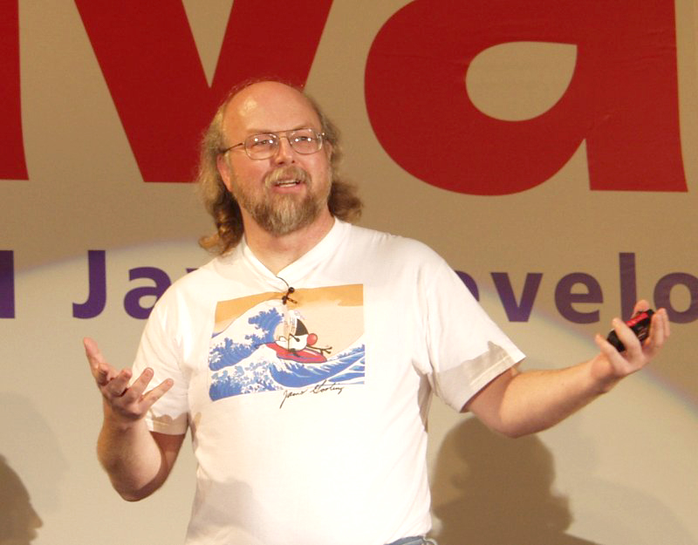
План
Краткая история платформы Java
Отличительные особенности
Сферы применения
Среды разработки
Мировые тренды в программировании
Советы по выбору учебного заведения

Slide 3

История развития
1991 года команда компании «Sun»- среди них были Патрик Нотон, Билл Джой, Джеймс Гослинг- во всю работают над так называемым проектом «Green», цель которого создать аппаратную часть- компьютер и программное обеспечение для этого компьютера для повседневного пользования простыми людьми.

Slide 4

В начале был С++
Чтобы не связывать разработку с конкретной платформой, Гослинг начал с расширения компилятора С++. Со временем, однако, он понял, что один С++, как его ни расширяй, не сможет удовлетворить все потребности. Поэтому в середине 1991 года был задуман язык Oak.
Oak («Дуб») разрабатывался для программирования бытовых электронных устройств.
Впоследствии он был переименован в Java и стал использоваться для написания клиентских приложений и серверного программного обеспечения

Slide 5

Название языка
Язык назван в честь марки кофе Java, поэтому на
официальной эмблеме Языка изображена чашка с
парящим кофе.
Существует и другая версия происхождения названия языка, связанная с аллюзией на кофе-машину, как пример бытового устройства, для программирования которого изначально создавался язык.
23 мая 1995 г. - Компания Sun официально представляет Java и HotJava на выставке SunWorld'95.

Slide 6
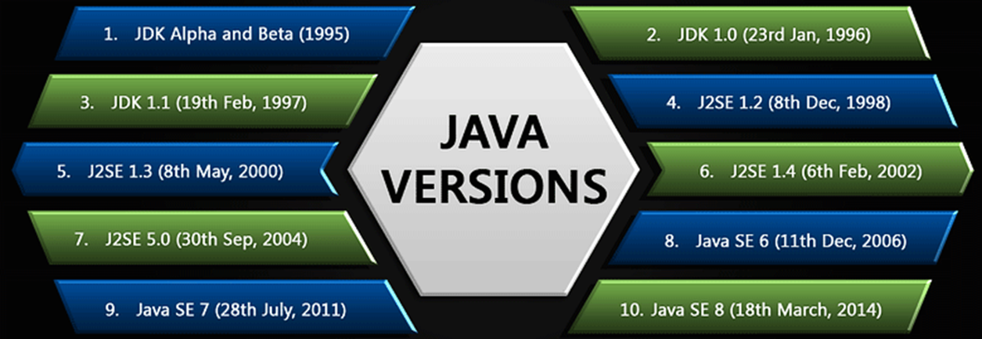
История версий

Slide 7

Платформа Java SE
Почему платформа?
Варианты исполнения:
Java SE
Java EE
Java ME
Операционные системы:
Windows
Linux
Solaris
MacOS
и др.

Slide 8

Отличительные особенности Java

Slide 9



Сферы применения

Slide 10


Slide 11
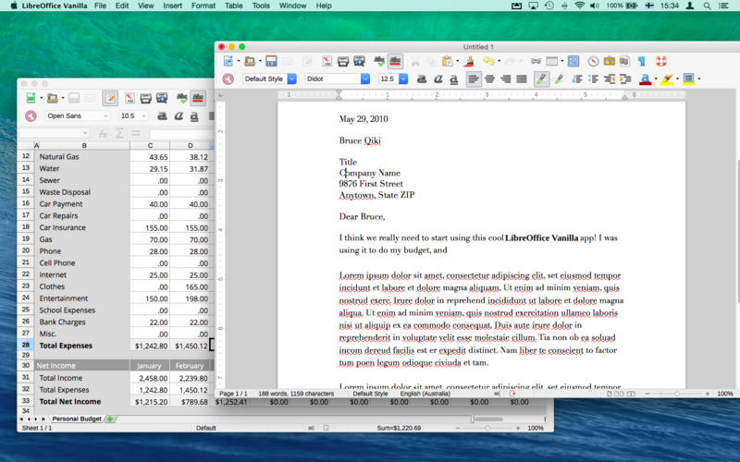
LibreOffice

Slide 12


Slide 13

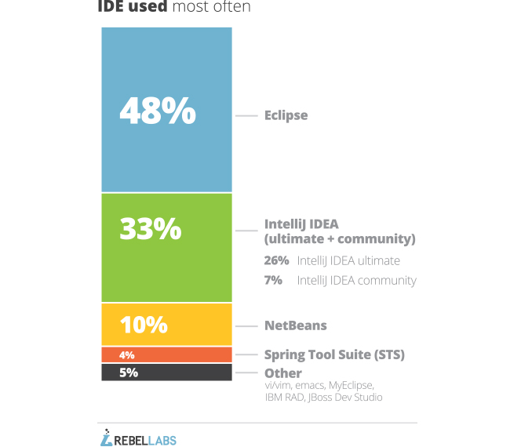


IDE для Java разработки

Slide 14
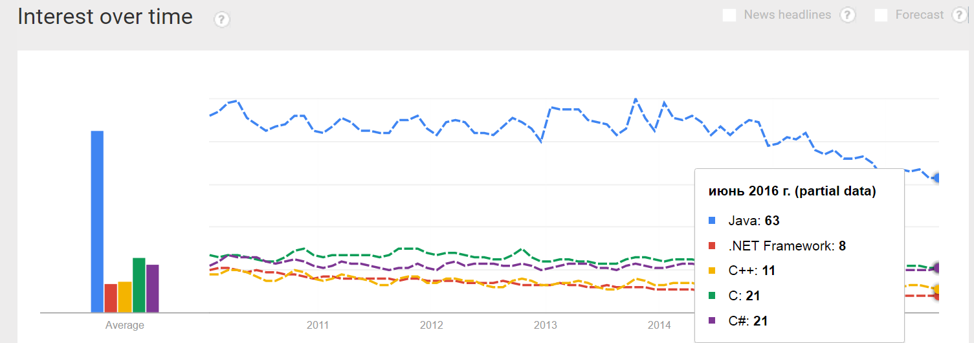
Мировые тренды (www.google.com/trends)

Slide 15
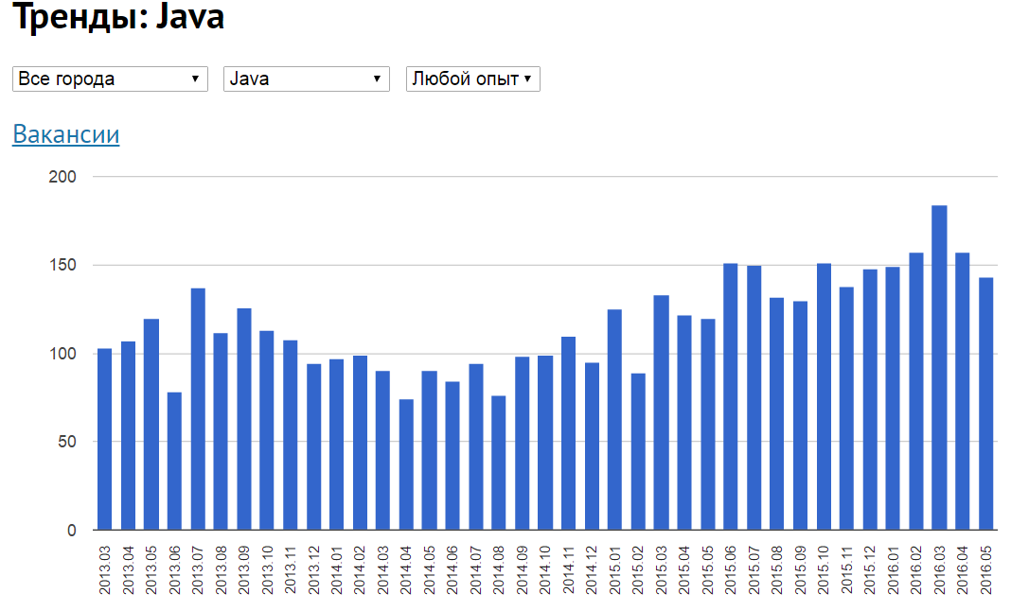
Востребованность и перспективы (dou.ua)

Slide 16
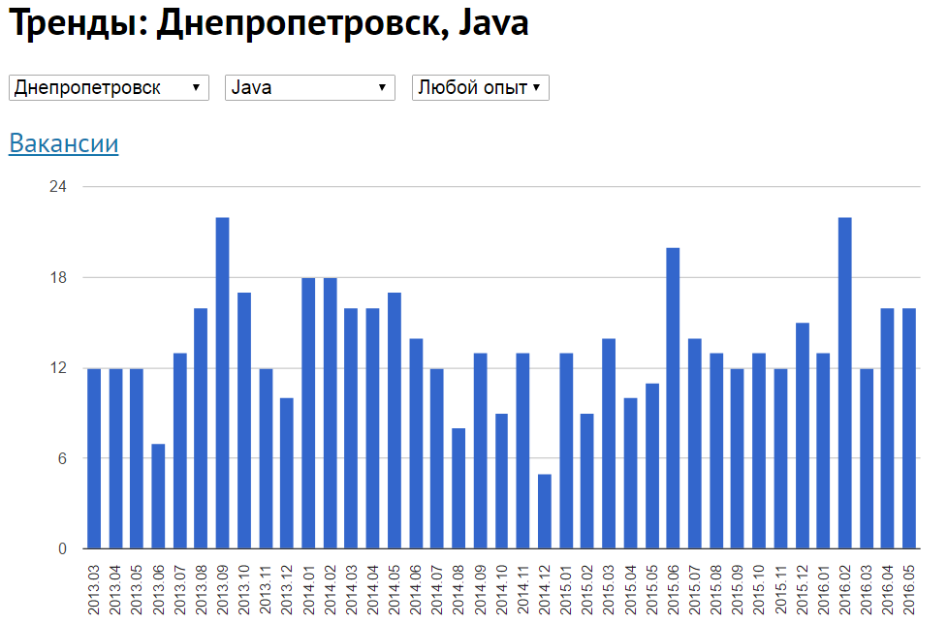
Востребованность и перспективы (dou.ua)

Slide 17




















































Компании, которые уже сейчас ищут Java разработчиков

Slide 18
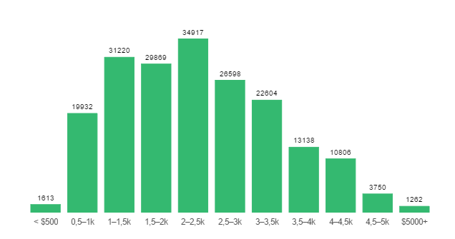
Сколько зарабатывают Java разработчики

Slide 19
Почему стоит все бросить и заняться разработкой на языке Java
Высокая заработная плата
Востребованность на рынке труда
Комфортные рабочие места
Перспектива карьерного роста
Интересная работа
Работа за границей
Широкие возможности для творчества

Slide 20
Как стать Java разработчиком
Мотивация
Образование
Самообразование
Государственные ВУЗы
Специализированные курсы
Английский язык
Первоначальный опыт

Slide 21
Советы по выбору учебного заведения
Актуальные программы обучения
Уровень и качество обучения
Материально-техническая база
Учитывать потребности и способности студентов
Отзывы выпускников
Уровень коррупции
Трудоустройство

Slide 22
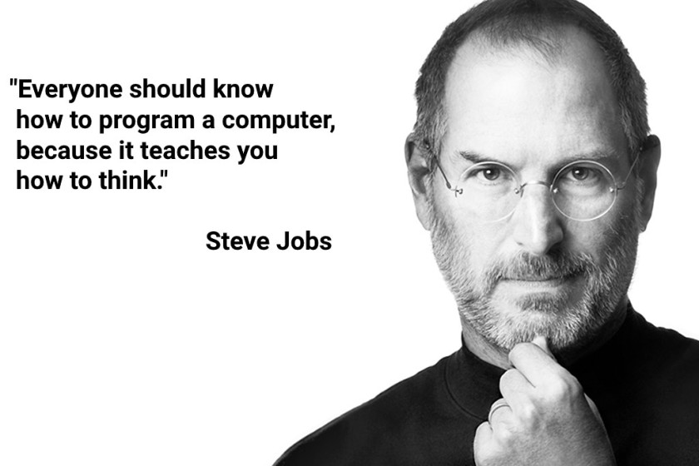

Slide 23
Спасибо за внимание

